Slide 1

- TỔ CHUYÊN MÔN: LỊCH SỬ - ĐỊA LÝ - GIÁO DỤC CÔNG DÂN
- NHÓM: LỊCH SỬ - ĐỊA LÝ

Slide 2


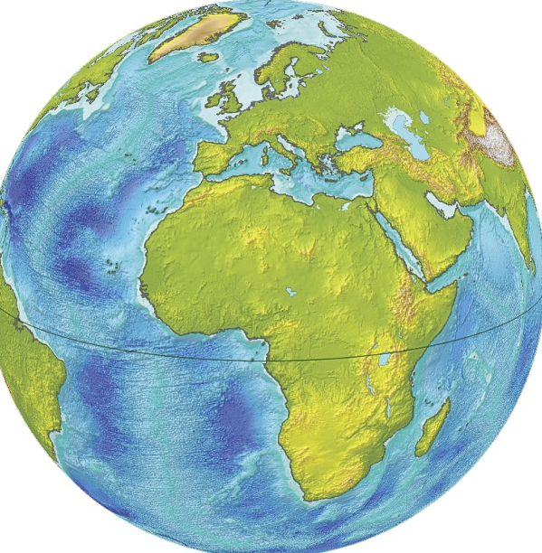


SINH VẬT VÀ SỰ PHÂN BỐ
CÁC ĐỚI THIÊN NHIÊN.
RỪNG NHIỆT ĐỚI
Bài 20:
ĐỊA LÍ 6

Slide 3

LỚP
6
ĐỊA LÍ
BÀI 20. SINH VẬT VÀ SỰ PHÂN BỐ
CÁC ĐỚI THIÊN NHIÊN. RỪNG NHIỆT ĐỚI
I
SỰ ĐA DẠNG CỦA THẾ GIỚI SINH VẬT
II
CÁC ĐỚI THIÊN NHIÊN TRÊN THẾ GIỚI
III
RỪNG NHIỆT ĐỚI
IV
LUYỆN TẬP VÀ VẬN DỤNG

Slide 4



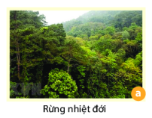
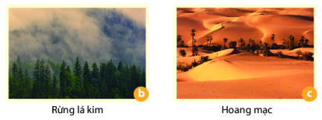
BÀI 20
I
Sự đa dạng của thế giới sinh vật
THẢO LUẬN NHÓM
Thời gian: 5 phút
* Nhóm 1, 2, 3, 4:
Quan sát hình 20.1 và thông tin trong bài, hãy cho biết:
1. Hiện đã xác định định được bao nhiêu loài thực vật trên thế giới?
2. Kể tên các thảm thực vật ở hình 20.1.
3. Mỗi thảm thực vật thích ứng với khí hậu nào? Vì sao?
4. Theo em cần làm gì để bảo vệ các loài thực vật trên Trái Đất?
* Nhóm 5, 6, 7, 8:
Dựa vào thông tin trong bài và kiến thức đã học, hãy cho biết:
1. Hiện đã xác định được bao nhiêu loài động vật trên thế giới?
2. Kể tên một số loài động vật quý hiếm ở nước ta.
3. Vì sao động vật ít phụ thuộc vào khí hậu hơn thực vật?
4. Theo em cần làm gì để bảo vệ các loài động vật trên Trái Đất?

Slide 5
BÀI 20
I
Sự đa dạng của thế giới sinh vật
1. Thực vật
1
Hiện có gần 300000 loài thực vật.
Hình a là rừng nhiệt đới, hình b là rừng lá kim, hình c là hoang mạc.
2
NHÓM
1, 2, 3, 4
- Rừng nhiệt đới thích ứng với khí hậu nhiệt đới ẩm có lượng mưa nhiều.
- Rừng lá kim thích ứng với khí hậu ôn đới lạnh.
- Hoang mạc thích ứng với khí hậu nhiệt đới khô, nóng.
3
Biện pháp: không chặt phá rừng, không đốt rừng, tích cực trồng cây gây rừng…
4

Slide 6


BÀI 20
I
Sự đa dạng của thế giới sinh vật
1. Thực vật
- Hiện có gần 300000 loài thực vật đã được xác định trên thế giới.
- Khí hậu có vai trò chủ yếu trong sự hình thành thảm thực vật.
- Từ vùng cực về xích đạo có các thảm thực vật đặc trưng như: Đài nguyên, rừng lá kim, thảo nguyên, hoang mạc, xavan, rừng nhiệt đới…

Slide 7
BÀI 20
I
Sự đa dạng của thế giới sinh vật
2. Động vật
1
Hiện có khoảng 1,5 triệu loài động vật.
Các loài động vật quý hiếm ở nước ta như voi, tê giác, sếu đầu đỏ, sao la…
2
NHÓM
5, 6, 7, 8
Do động vật có khả năng di chuyển được nên ít phụ thuộc vào khí hậu.
3
Biện pháp: không chặt phá rừng, cấm săn bắt và khai thác bừa bãi, xây dựng các khu bảo tồn thiên nhiên…
4

Slide 8
BÀI 20
I
Sự đa dạng của thế giới sinh vật
2. Động vật
- Hiện có khoảng 1,5 triệu loài động vật đã được xác định trên thế giới.
- Động vật có khả năng di chuyển để thích nghi với môi trường nên sự phân bố đa dạng và ít phụ thuộc vào khí hậu.

Slide 9

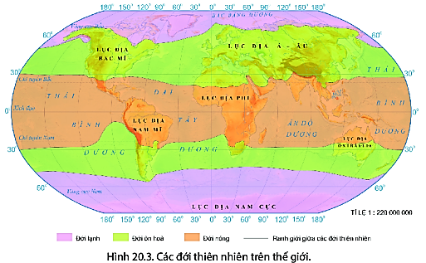

BÀI 20
II
Các đới thiên nhiên trên thế giới
- Đới nóng: từ khoảng chí tuyến Bắc đến chí tuyến Nam.
- Đới ôn hòa: khoảng từ chí tuyến Bắc đến vòng cực Bắc và từ chí tuyến Nam đến vòng cực Nam.
- Đới lạnh: từ vòng cực Bắc đến cực Bắc và từ vòng cực Nam đến cực Nam.
Quan sát hình 20.3, em hãy xác định trên lược đồ giới hạn của đới nóng, đới ôn hòa và đới lạnh.

Slide 10
BÀI 20
II
Các đới thiên nhiên trên thế giới
- Động, thực vật ở đới nóng phong phú đa dạng hơn đới ôn hòa; động thực vật ở đới ôn hòa phong phú đa dạng hơn đới lạnh.
- Nguyên nhân: do nhiệt độ và lượng mưa ở đới nóng cao hơn đới ôn hòa, nhiệt độ và lượng mưa ở đới ôn hòa cao hơn đới lạnh.
Quan sát hình 20.3 và thông tin trong bài, em hãy so sánh đặc điểm động vật, thực vật của đới nóng, đới ôn hòa, đới lạnh và giải thích nguyên nhân.

Slide 11
BÀI 20
II
Các đới thiên nhiên trên thế giới
1. Đới nóng
- Giới hạn: từ khoảng chí tuyến Bắc đến chí tuyến Nam.
- Giới động thực vật ở đây hết sức phong phú, đa dạng.
2. Đới ôn hòa
- Giới hạn: khoảng từ chí tuyến Bắc đến vòng cực Bắc và từ chí tuyến Nam đến vòng cực Nam.
- Thảm thực vật thay đổi từ tây sang đông, động vật ít hơn so với đới nóng.
3. Đới lạnh
- Giới hạn: từ vòng cực Bắc đến cực Bắc và từ vòng cực Nam đến cực Nam.
- Thực vật kém phát triển, động là các loài thú có long và mỡ dày.

Slide 12
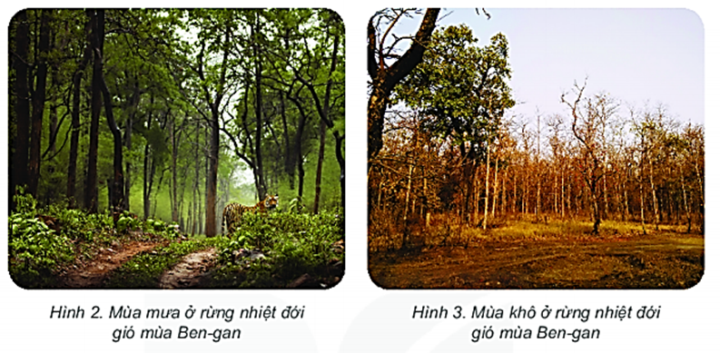
BÀI 20
III
Rừng nhiệt đới
- Rừng nhiệt đới là kiểu hệ sinh thái chuyển tiếp từ xavan cây bụi sang rừng rậm nhiệt đới hay rừng mưa nhiệt đới.
- Rừng nhiệt đới có nhiều loại như rừng nhiệt đới gió mùa, rừng mưa nhiệt đới, rừng xen cây rụng lá...
Quan sát các hình ảnh sau
và thông tin trong bài, em hãy cho biết rừng nhiệt đới là gì? Kể tên một số
rừng nhiệt đới.

Slide 13
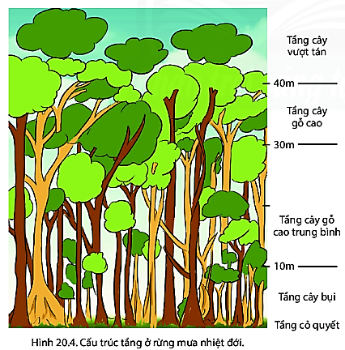
BÀI 20
III
Rừng nhiệt đới
Rừng mưa nhiệt đới có 5 tầng: tầng cỏ quyết, tầng cây bụi lên đến độ cao 10m, tầng cây gỗ trung bình lên đến 30m, tầng cây gỗ cao đến 40m, và tầng cây vượt tán trên 40m.
Quan sát hình 20.4, em hãy nhận xét về các tầng cây của rừng nhiệt đới.

Slide 14
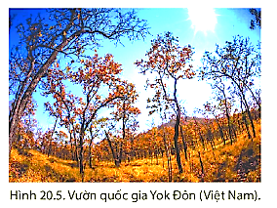
BÀI 20
III
Rừng nhiệt đới
- Phân bố: từ khu vực gió mùa châu Á đến phía đông Trung Mỹ, phía đông đảo Ma-đa-gax-xca, châu Đại Dương...
- Đặc điểm: rừng thường có 3-4 tầng cây, các loài đặc trưng là họ Vang, họ Đậu; trong rừng có nhiều loài dây leo và các loài động vật rất phong phú.
Quan sát hình 20.5 và thông tin trong bài, em hãy trình bày nơi phân bố và đặc điểm rừng nhiệt đới gió mùa.

Slide 15
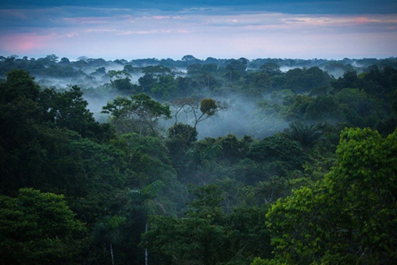
BÀI 20
III
Rừng nhiệt đới
Quan sát hình ảnh sau và thông tin trong bài, em hãy trình bày nơi phân bố
và đặc điểm rừng
mưa nhiệt đới?
- Phân bố lưu vực sông Amazon, Công-gô, In-đô-nê-xi-a..
- Đặc điểm: rừng thường có 4-5 tầng cây, xuất hiện xung quanh đường xích đạo.

Slide 16
BÀI 20
III
Rừng nhiệt đới
- Rừng nhiệt đới là kiểu hệ sinh thái chuyển tiếp từ xavan cây bụi sang rừng rậm nhiệt đới hay rừng mưa nhiệt đới.
- Rừng nhiệt đới có nhiều loại như rừng nhiệt đới gió mùa, rừng mưa nhiệt đới, rừng xen cây rụng lá...
- Rừng nhiệt đới gió mùa: rừng thường có 3-4 tầng cây, rừng có nhiều loài dây leo và các loài động vật rất phong phú.
- Rừng mưa nhiệt đới: rừng thường có 4-5 tầng cây, xuất hiện xung quanh đường xích đạo.

Slide 17

BÀI 20
EM CÓ BIẾT?
Rừng Amazon được coi là ‘lá phổi xanh’ của thế giới khi trải rộng trên diện tích 5,5 triệu km². Đây được coi là một khu dự trữ sinh quyển của thế giới khi là quê hương của 2,5 triệu loài côn trùng, hàng chục nghìn loài thực vật và khoảng 2.000 loài chim và thú. Đồng thời, theo các nhà khoa học rừng Amazon còn cung cấp tới 20% lượng oxy cho nhân loại – một ‘lá phổi xanh’ đúng nghĩa của thế giới.

Slide 18
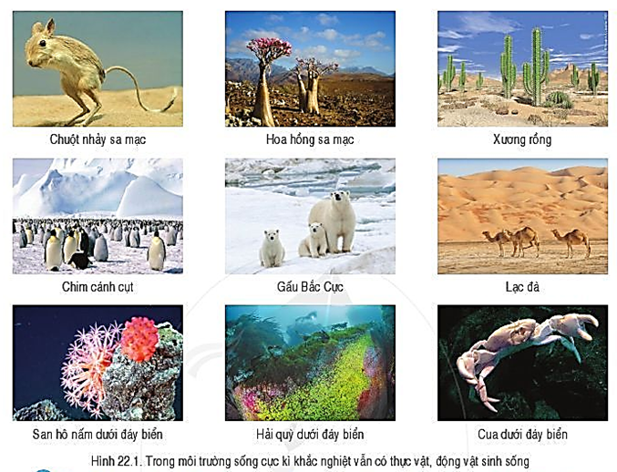
BÀI 19
IV
Luyện tập và vận dụng
1. Luyện tập
- Trên cạn: xương rồng, chuột, lạc đà, gấu Bắc cực…
- Dưới nước: san hô, hải quỳ, cua….
- Các loại rừng nhiệt đới như rừng nhiệt đới gió mùa, rừng mưa nhiệt đới, rừng rụng lá, rừng ngập mặn…
Dựa vào các hình ảnh sau, em hãy kể tên các loài sinh vật trên cạn và dưới nước mà em biết. Cho biết một số rừng nhiệt đới mà em biết.

Slide 19
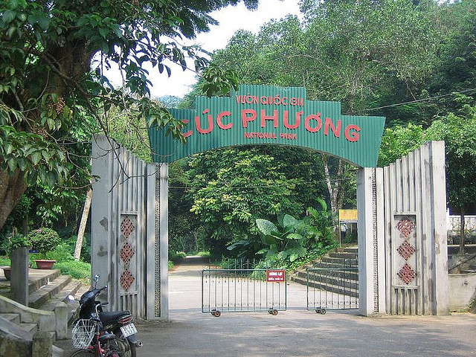
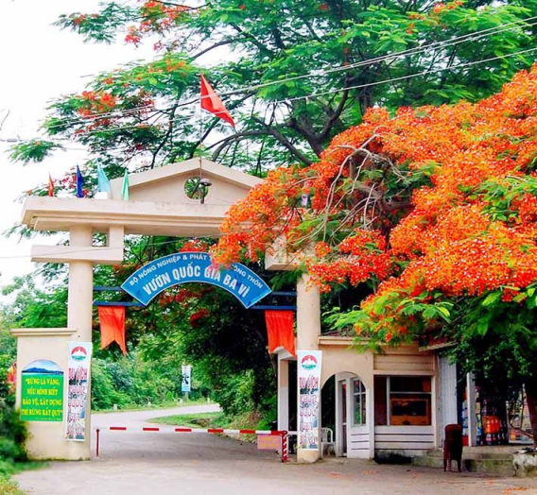
BÀI 20
IV
Luyện tập và vận dụng
2. Vận dụng
Các vườn quốc gia: Cúc Phương, Ba Bể, Tràm Chim, Phú Quốc, Bạch Mã, Ba Vì, Côn Đảo, Yok Đôn, Hoàn Liên, Phong Nha – Kẻ Bàng.
Dựa vào các hình ảnh dưới đây và hiểu biết của bản thân, em hãy nêu tên 10 vườn quốc gia ở Việt Nam mà em biết.

